Slide 1
Автор игры: Загирова Л.Р. воспитатель МКДОУ д/с № 9
Тульская область,
Узловский район,
поселок Брусянский
2018г

Slide 2
Интерактивная дидактическая игра «Геометрия для малышей» предназначена для детей 3-5 лет и имеет развивающее значение. Она способствует развитию познавательных процессов. Тренирует наглядно-образное, словесно-логическое мышление, активный словарь.
Цель игры: закрепление представлений о геометрических фигурах и телах (круг, квадрат, треугольник, прямоугольник, овал, цилиндр, конус, шар, параллелепипед).
Задачи:
• Развивать умение сравнивать геометрические фигуры между собой, выявлять фигуру, отличную от других.
• Развивать словесно-логическое мышление, умение классифицировать, сравнивать, обобщать, устанавливать логические связи.
• Развивать зрительное восприятие.
• Развивать монологическую и диалогическую речь.
Игра состоит из двух частей.
Первая часть - «Помоги Мишке», заключается в том, чтобы помочь медведю определить на какое геометрическое тело похож его предмет. Ребенок называет геометрическое тело и кликом мышки проверяет ответ. Если ответ верный, фигура будет вращаться.
Вторая часть - «Лишняя фигура», заключается в том, что на каждом слайде изображено четыре геометрические фигуры, одна из которых лишняя. Ребенок называет лишнюю, объясняет по какому признаку она лишняя, кликом мышки проверяет ответ. Если ответ верный, фигура исчезает .
Игра создает положительный эмоциональный подъем. Выполнение дидактических игр вызывает у детей живой естественный интерес, способствует развитию самостоятельности мышления, а главное - освоению способов познания.
Эту интерактивную дидактическую игру можно использовать во время непосредственно-образовательной деятельности и в свободное время в индивидуальной работе.

Slide 3
Найди лишнюю фигуру

Slide 9
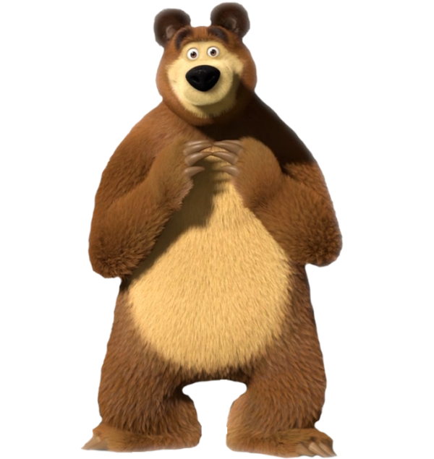
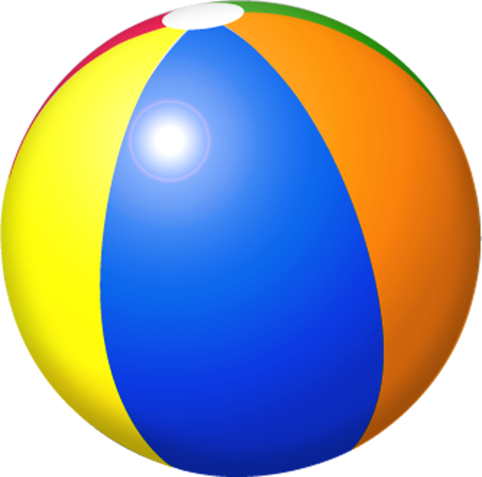
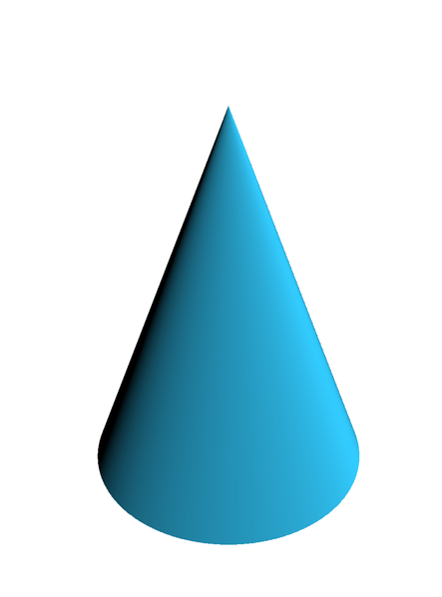
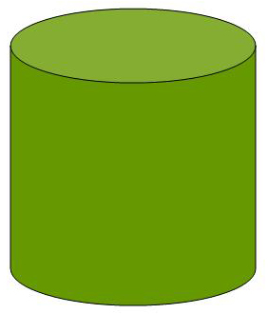
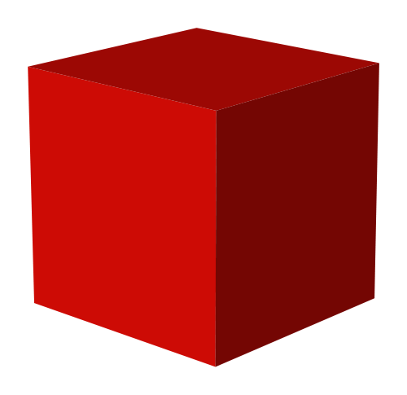
Помоги Мишке

Slide 10
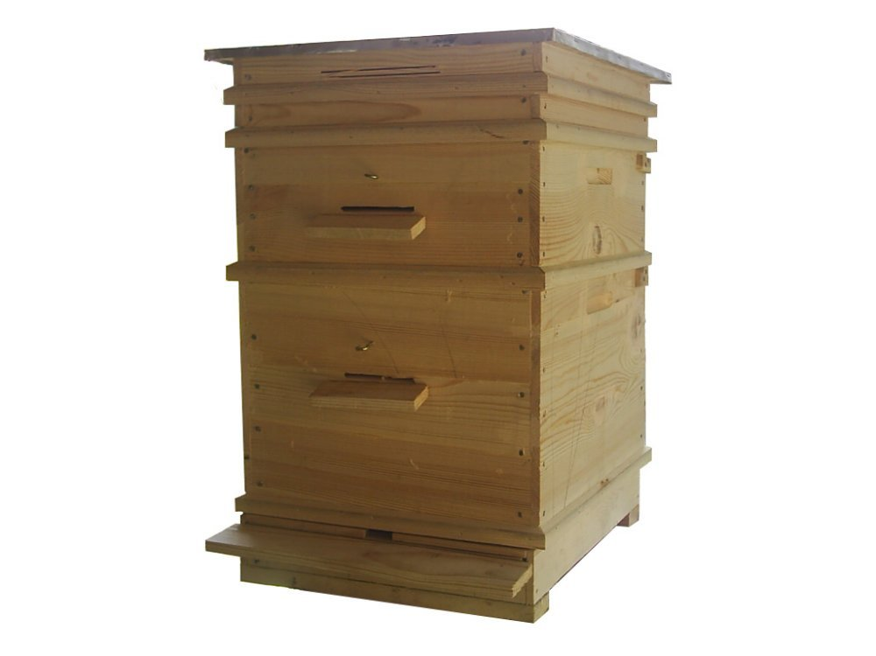

Slide 11
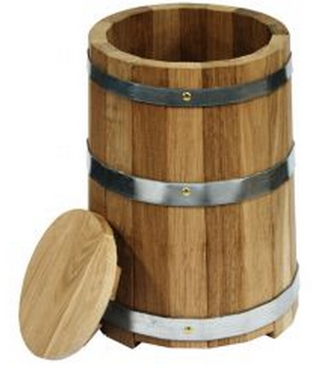

Slide 13
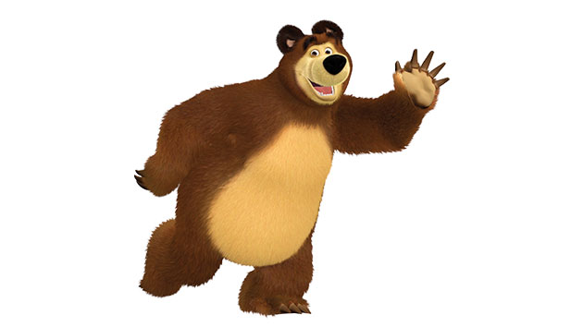
конец

